Slide 1
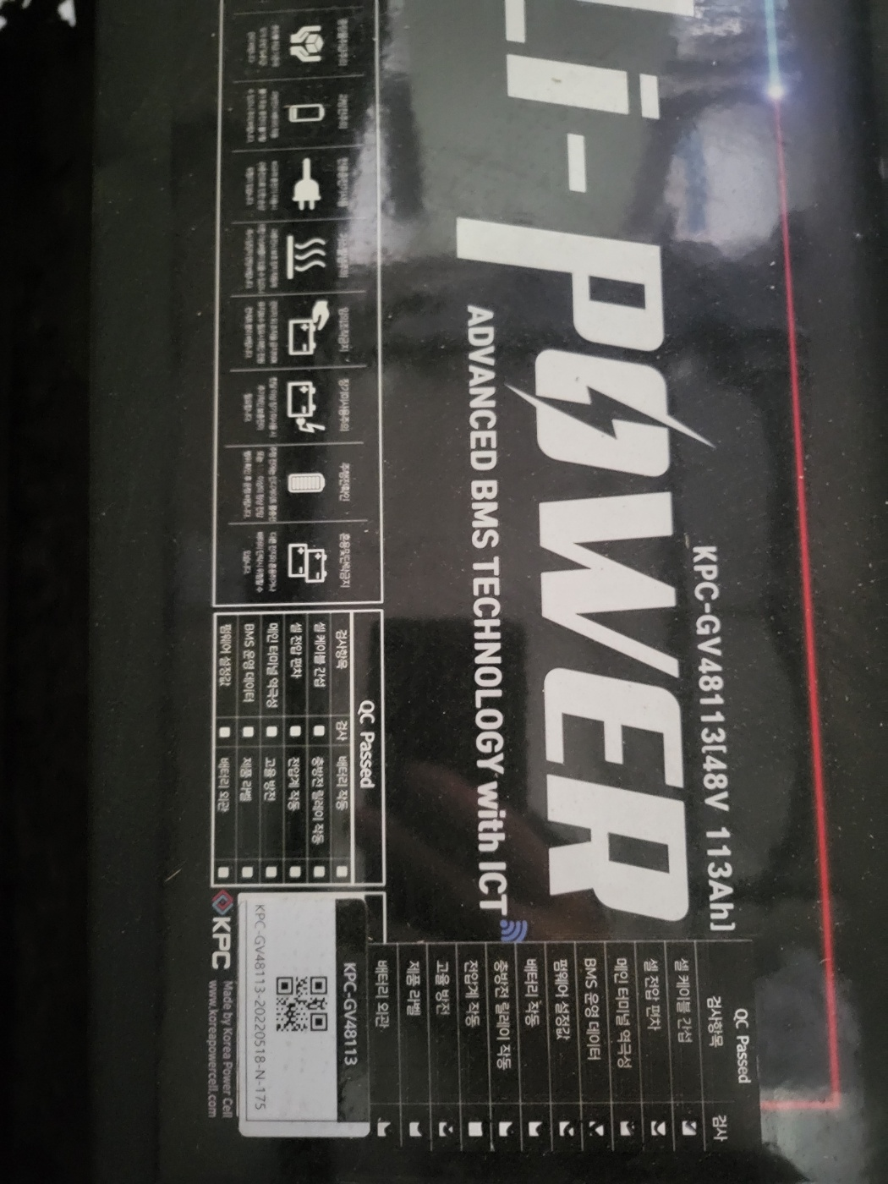
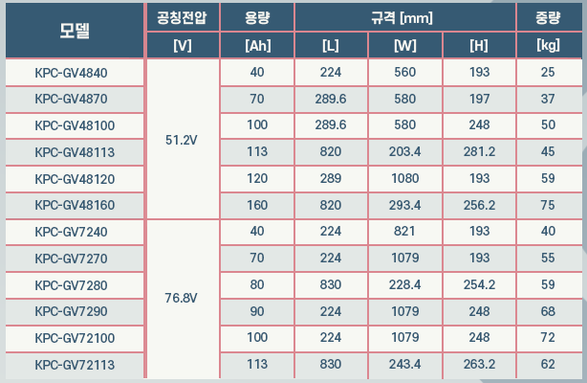
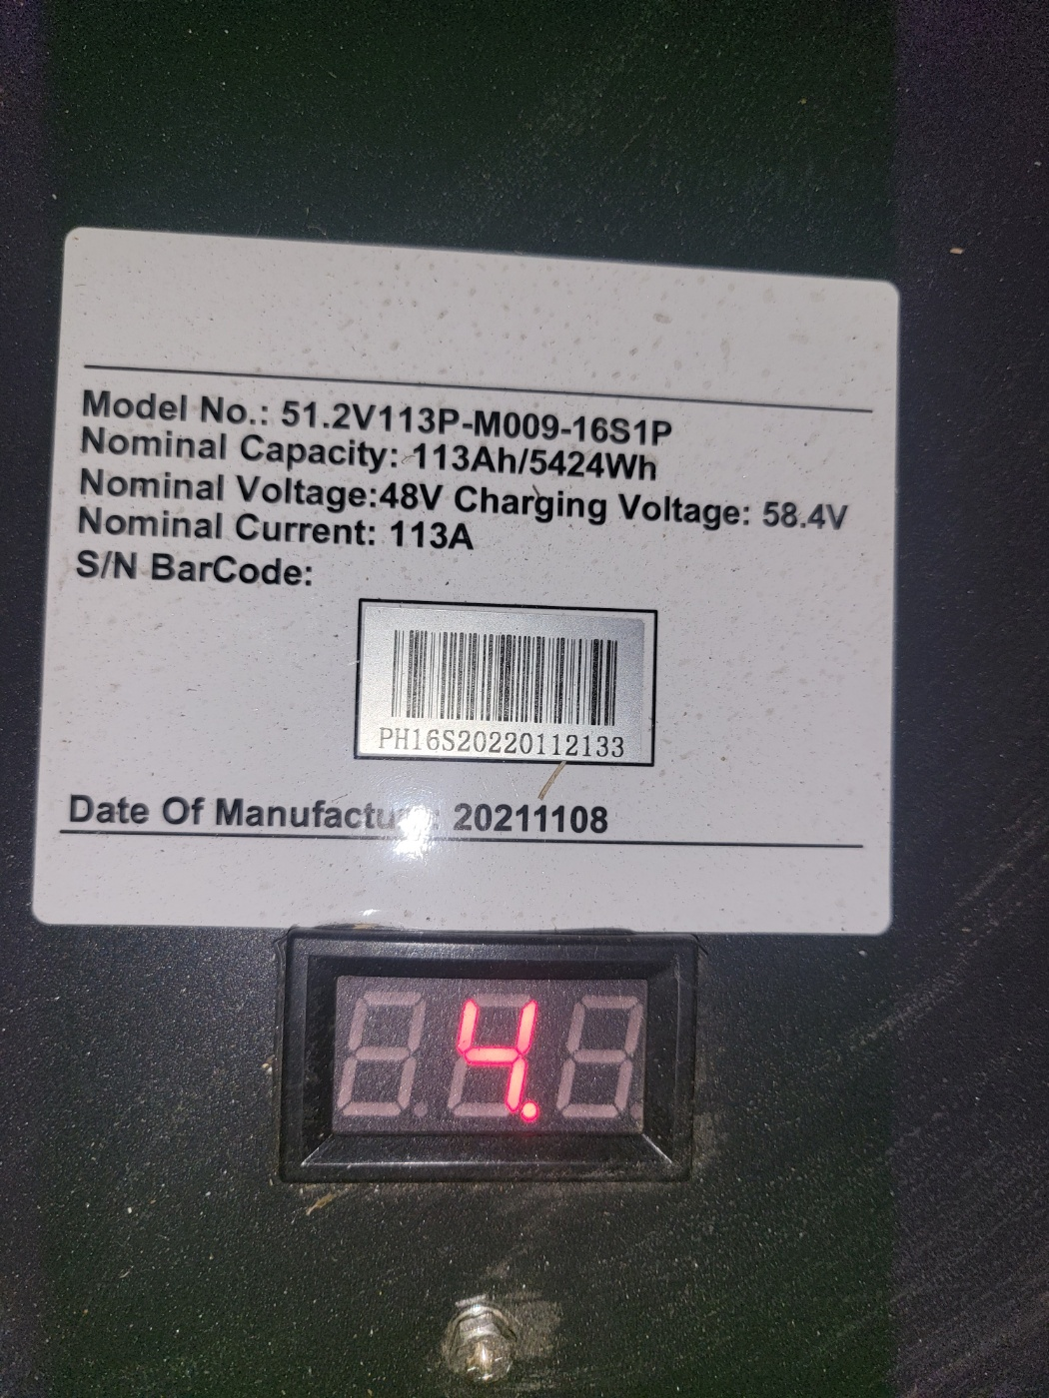
▣ 시장 정보
업체명 | 포레스트힐CC |  | 소재지 | 경기도 포천시 |  | 방문 일자 | 2023-04-24
형명 | KPC-GV48113 |  | 수 량 | 2 EA |  | 제 조 사 | KPC (Korea Powercell)
Lot. No | 2021.11.08 |  | 용 도 | CT&T 카트용 |  | 작 성 자 | 임준우 선임
시장정보 | 세방전지 에너담 리튬 전지 제품은 초기 방전으로 인한 문제가 발생했었으나 추후 이상없이 사용하고 있음 KPC 리튬전지 장비 운용중 지속적인 멈춤 현상 발생, 업체에서 2회 이상 방문하여 추가적인 장치 설치 하였으나 최근 정차하는 이슈 발생함 사용처에서는 다소 불만을 가지고 있으나 협의된 내용이 있는지 다른곳에 정보 전달 하지 말아달라고 부탁함
항목 |  | 관련 사진
 |  | KPC 리튬 전지 정보 |  |  | KPC 리튬 전지 외관
제품 외관

